Slide 1
Czujnik kolorów RGBC

Slide 2
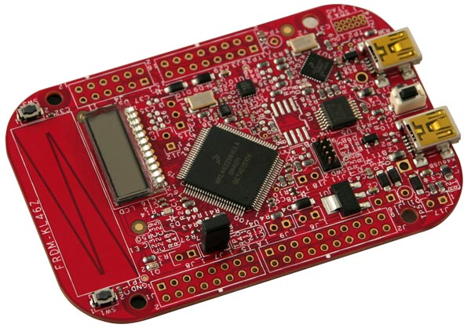
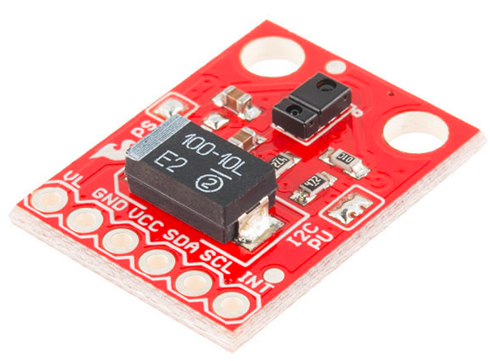
Wykorzystywany sprzęt
Platforma FRDM KL46Z
Wielofunkcyjny sensor optyczny APDS-9960

Slide 3
Sensor APDS-9960
Możliwe aplikacje:
-Detektor gestów
-Czujnik kolorów RGB
-Czujnik odległości

Slide 4
Działanie czujnika
Sensor APDS-9960 komunikuje się z platformą FRDM KL46Z za pomocą interfejsu I²C.
Sensor wykorzystuje cztery fotodiody R, G, B i C (clear). Każda fotodioda podlega filtracji promieniowania podczerwonego oraz ultrafioletowego. Następnie dane są konwertowane do postaci cyfrowej. Rezultatem pomiaru jest 16 bitowa wartość dla każdej barwy.
Otrzymane wyniki wysyłam poprzez UART płytki FRDM KL46Z i wyświetlam w terminalu

Slide 5
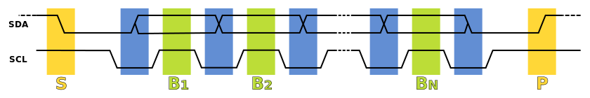
I²C
Szeregowa, dwukierunkowa magistrala służąca do przesyłania danych.
Standard I²C określa warstwę fizyczną i warstwę łącza danych.
I²C do transmisji wykorzystuje dwie dwukierunkowe linie: SDA – linia danych ( Serial Data Line) i SCL – linia zegara ( Serial Clock Line)
Proces czytania i pisania przez I²C:

Slide 6
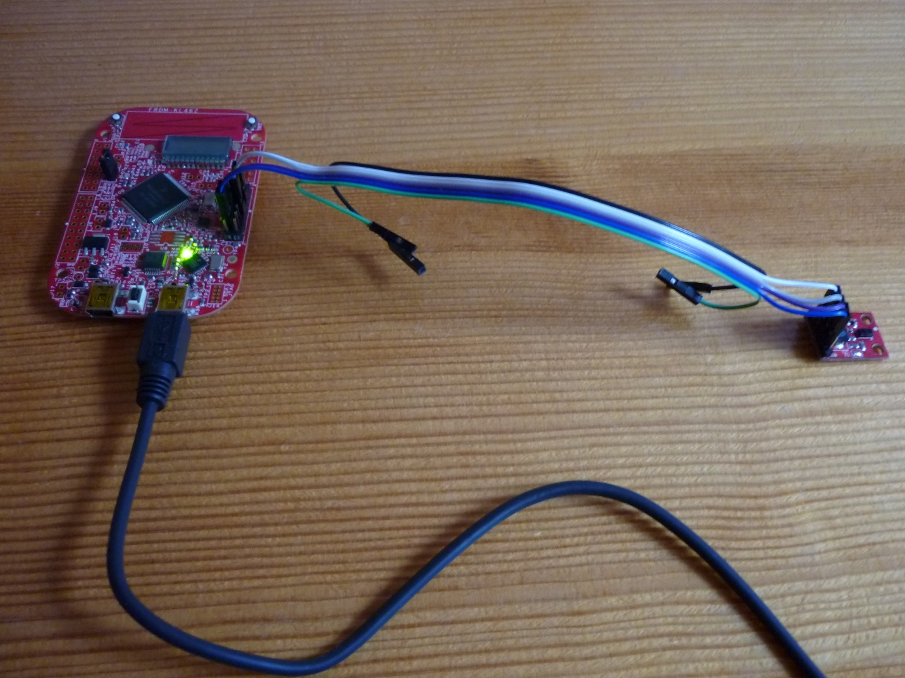
Połączony układ

